Slide 1
اليوم: الخميس
التاريخ الهجري: 27 – رمضان -1443 ه
التاريخ الميلادي: 28 – 4 – 2022م
المادة: اللغة العربية
عنوان الدرس : المحبة في رمضان
(مهارة التنوين )
مدرسة السمو
المعلمة : سميرة الحميري

Slide 2
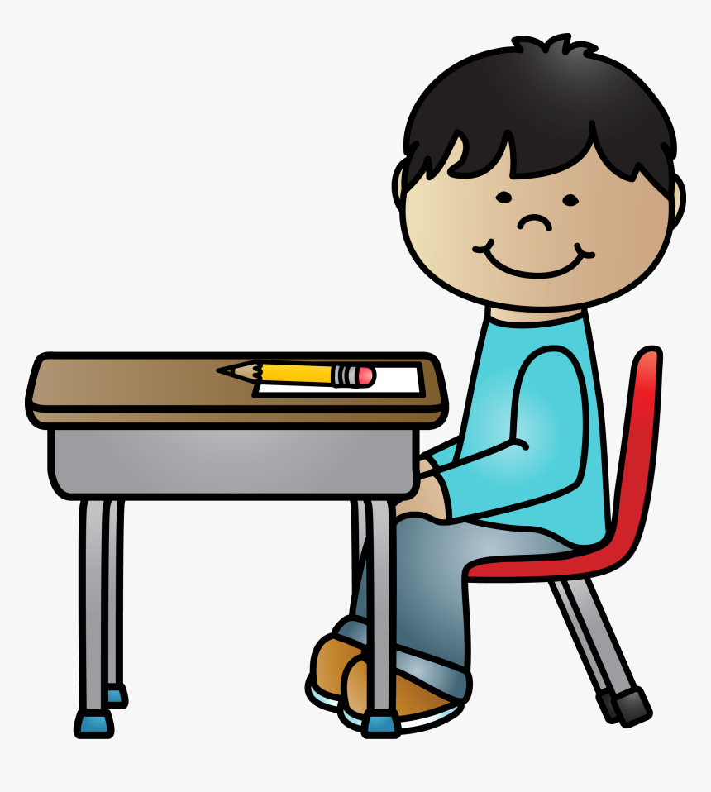
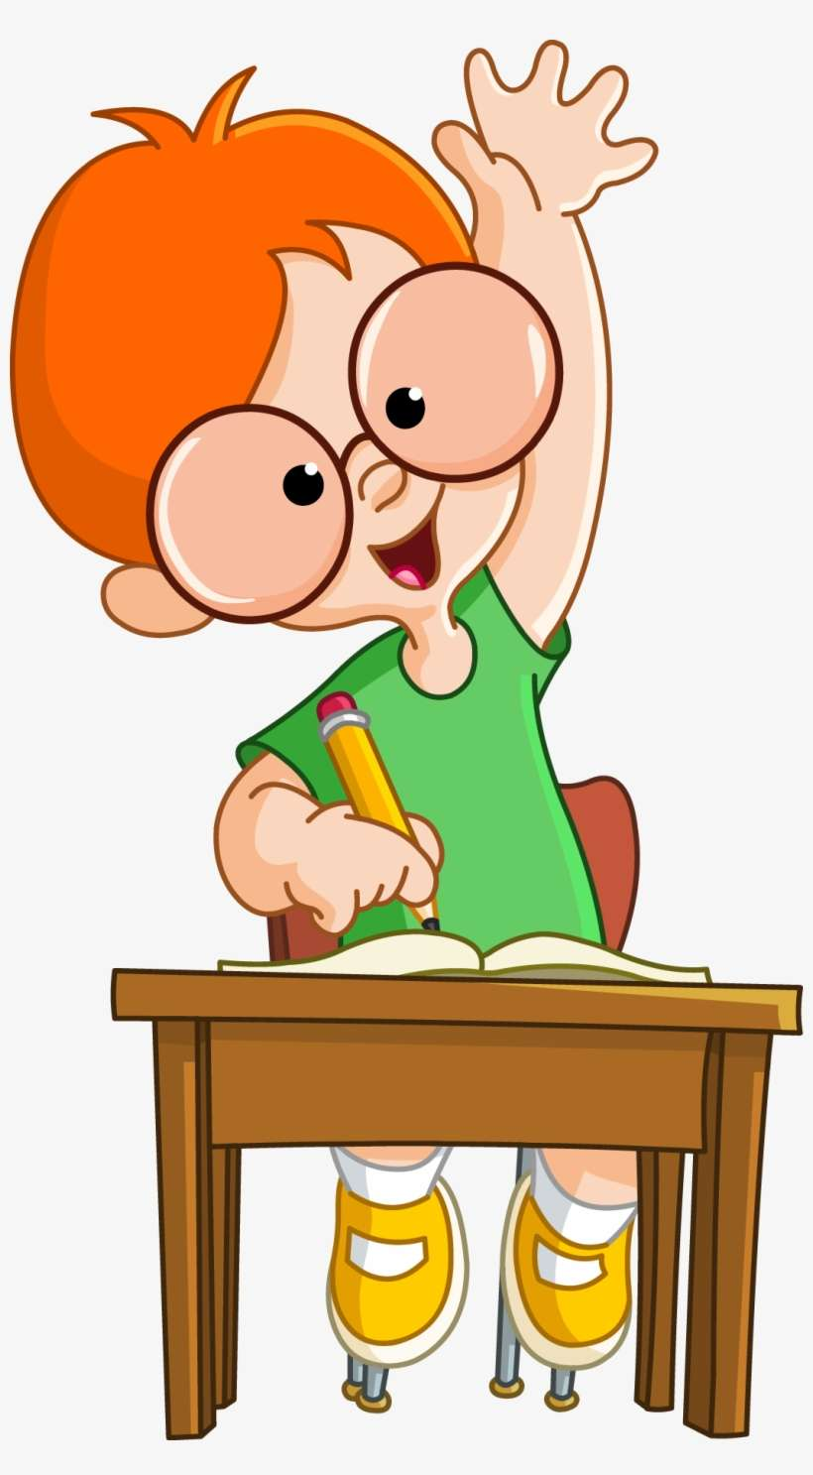
قَوانينُ التَّعَلُّم
أَسْتَمِعُ لِمُعَلِّمَتي
أَجْلِسُ بِصورَةٍ صَحيحَةٍ
أَلْتَزِمُ بِوقت الْحِصَّة
أَرْفَعُ يَدي لِلمُشارَكَة
أُجَهِزُ أَدواتي
اسْتَمِعُ لِزُملائي

Slide 3
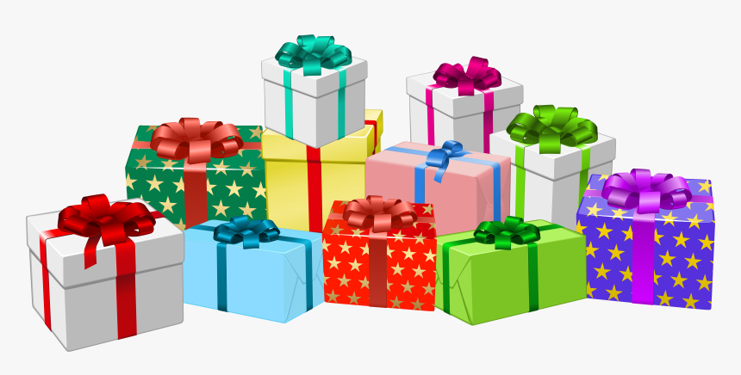
نُجوم الأسْبوع
مُتَأَلِّقينَ في سَماءِ السُّمو
التزامي بقوانين الحصة
أدائي لواجباتي
حضوري يوميًا
قراءتي المعبرة
دفتري المميز
وَأَحْصُل عَلى الْجائِزَة

Slide 4
الحضور والغياب
أهْلا وسهلًا
بالْمُبْدِعين الصغار
انضباطي
سر تميزي

Slide 5
الرّوتين الْقِرائي
أصدقاء الكلمات
التعبير الكتابي

Slide 6
استراتيجية هيا نقرأ :
الكلمات الشائعة:
رَمَضانٌ
مَحَبَّةٌ ـ تَحْتَ ـ مُبْهِجَةٌ
صِيامٌ ـ أنْتَ ـ خُشوعُ - ثُمَّ
هُوَ – عَلى - في – عَنْ - شئٌ

Slide 7
أُعَـبّرُ عن الصورة بكتابة جملة مفيدة مع مراعاة قواعد الكتابة الصحيحة والخط والإملاء :
( يكتب الطالب يوميا جملة واحدة عن الصورة ، مع نهاية الأسبوع يكون لدى كل طالب فقرة )
استراتيجية السطر الإملائي

Slide 8
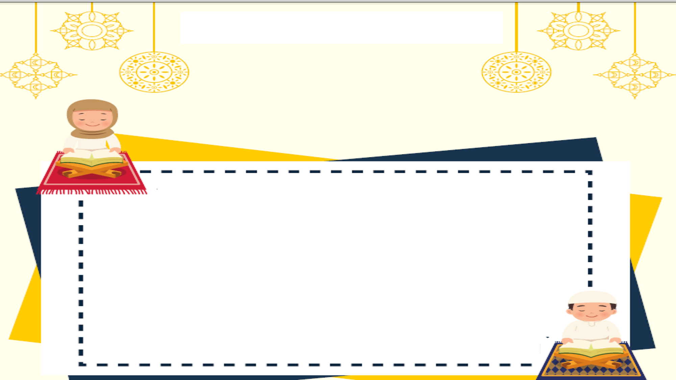
استراتيجيه هيا نكتشف
هيا لنكتشف
التهيئة الحافزة
صغاري الأعزاء ماذا تتوقعون عنوان درسنا اليوم

Slide 9
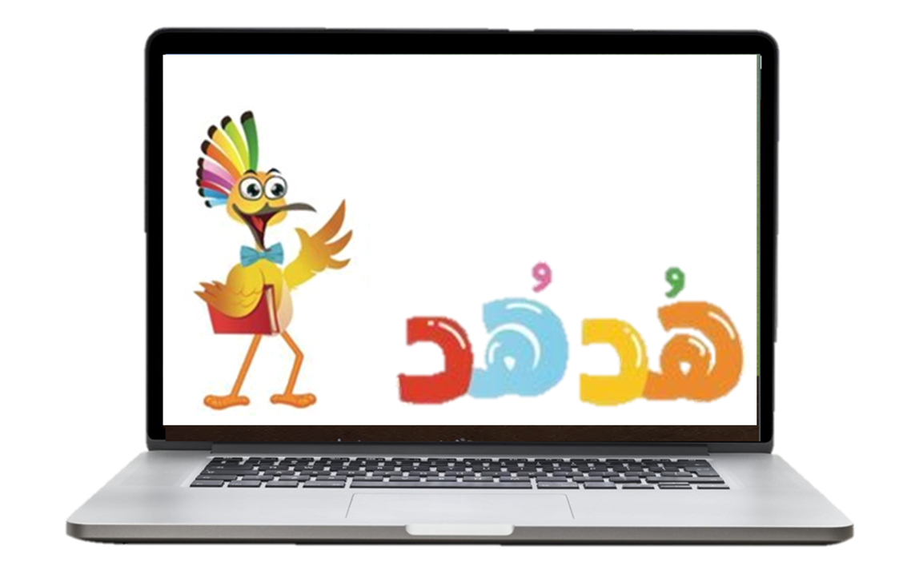

Slide 10
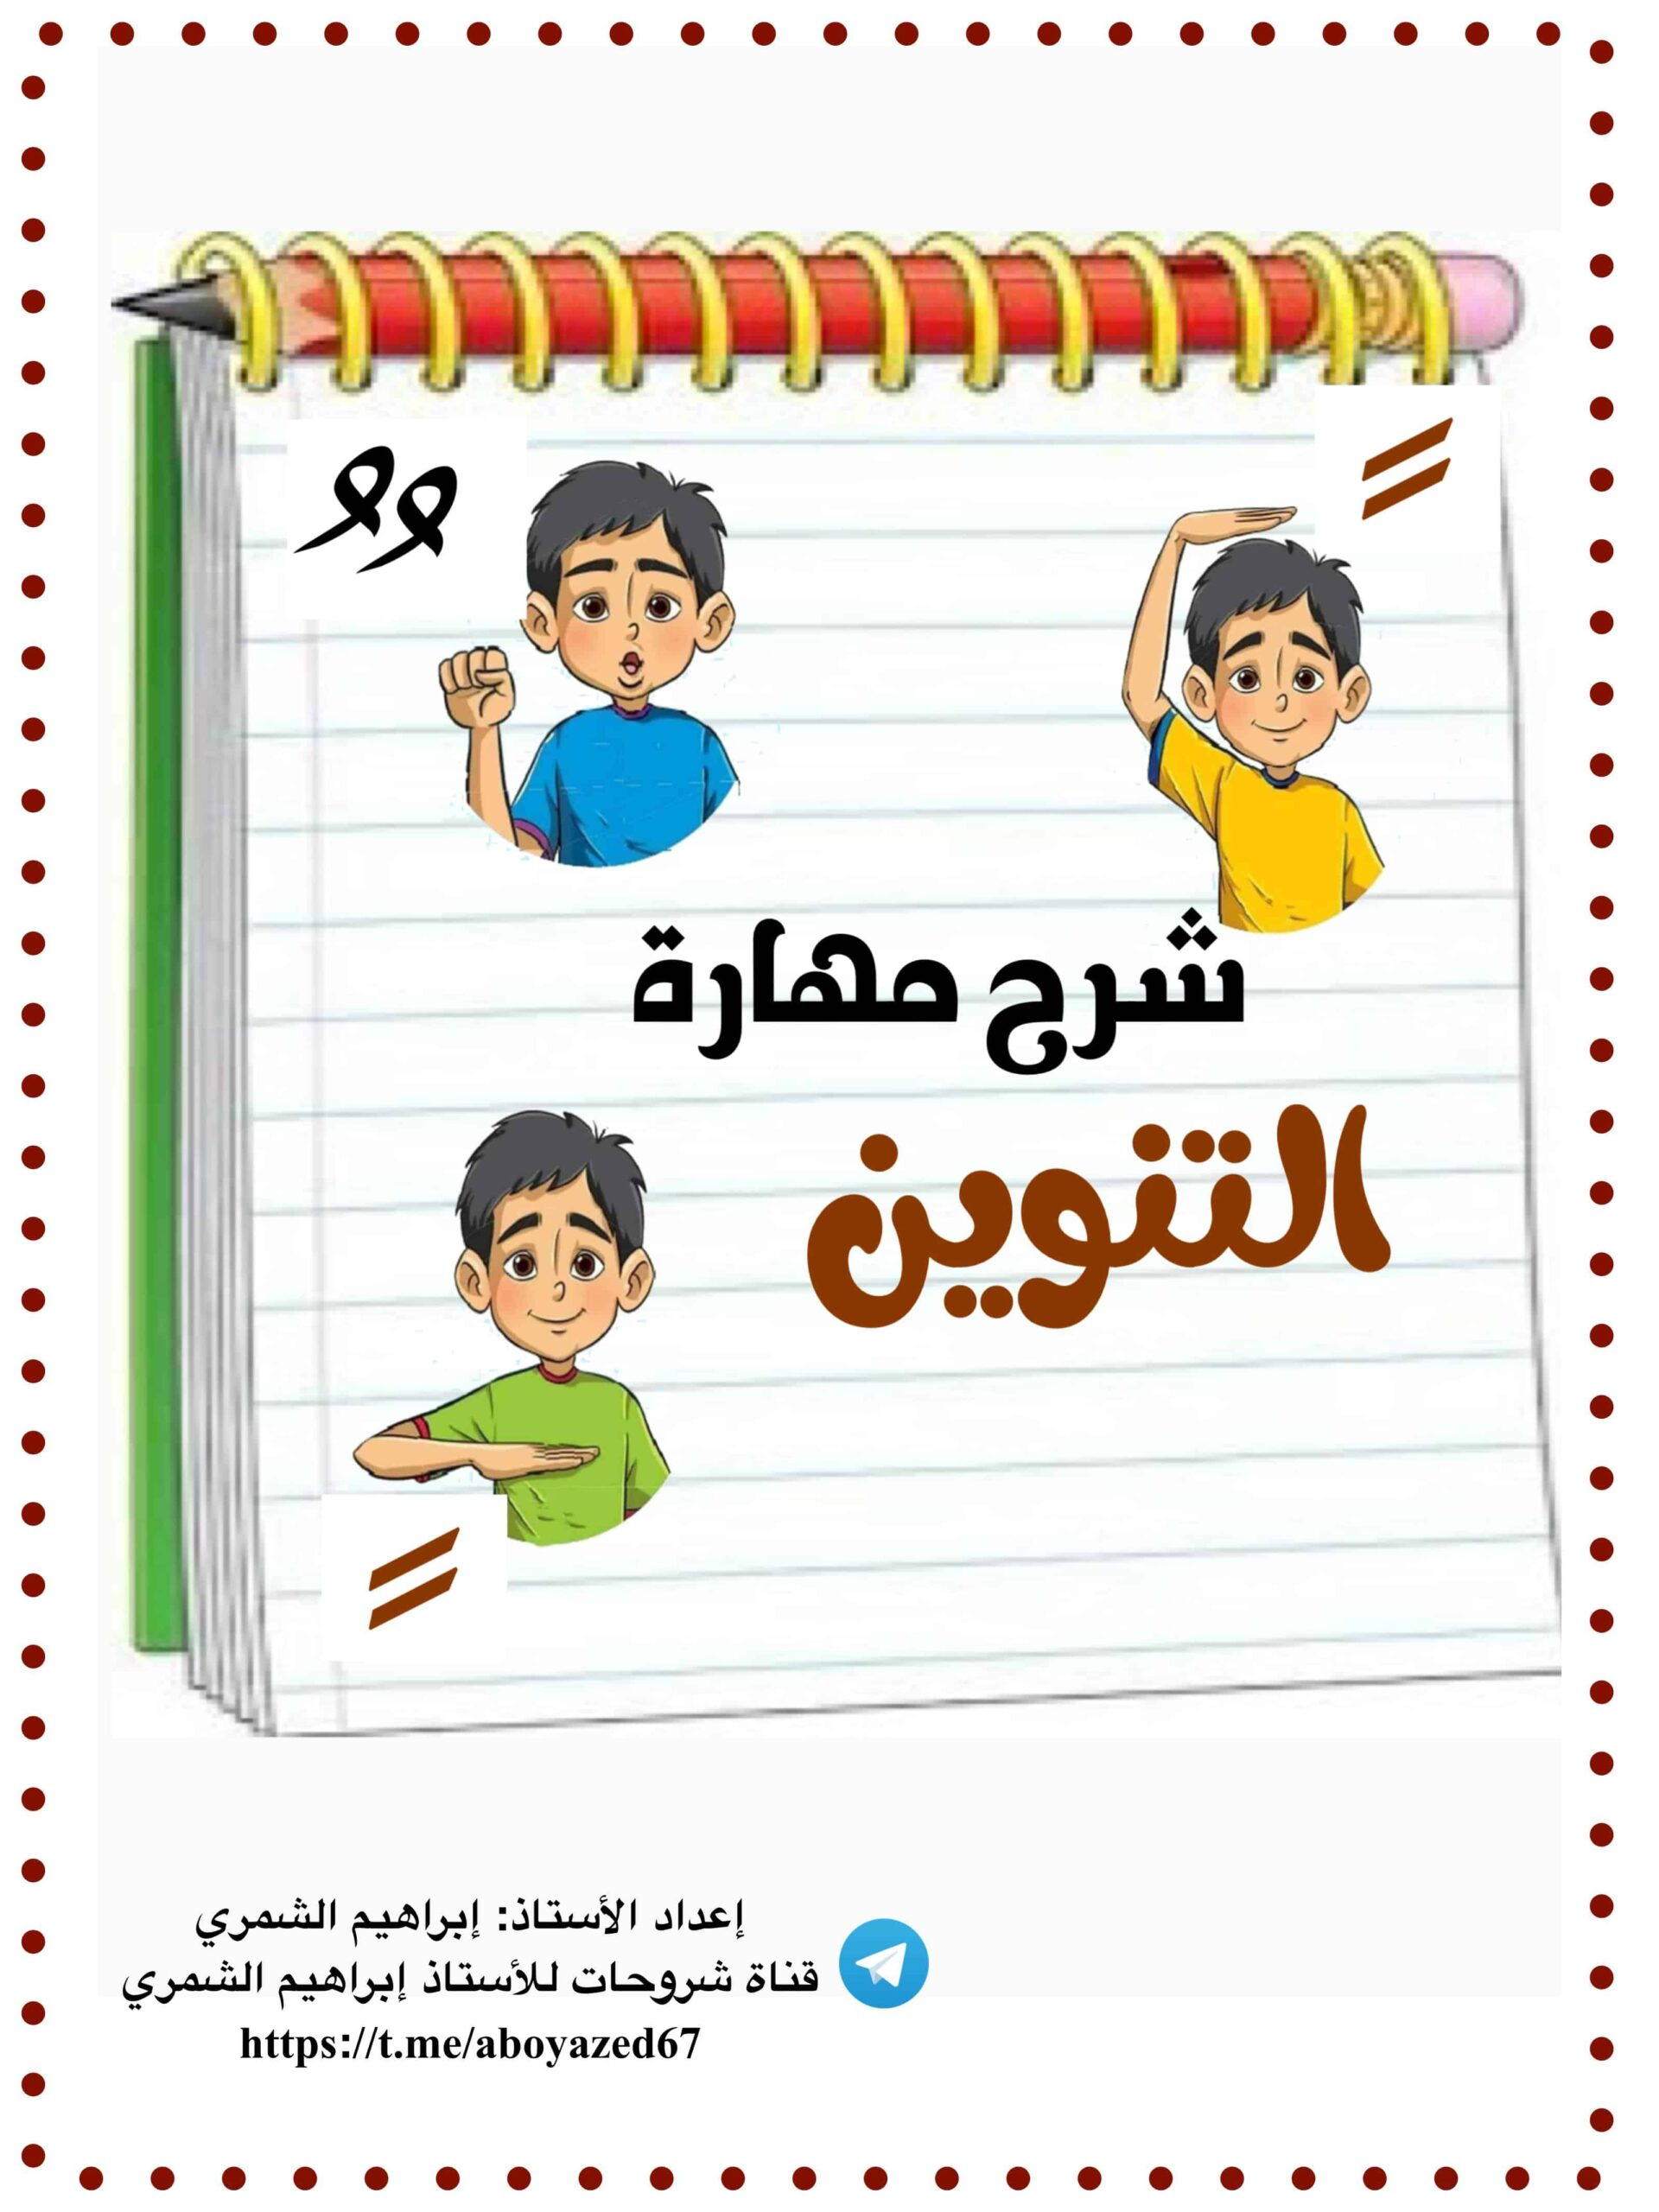
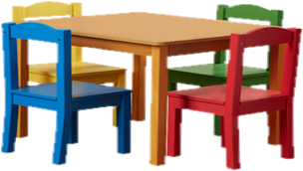
عنوان الدرس
الْوَحْدَةُ الثّالثَةُ : رَمَضانُ شَهْرُ الْخَيْرِ
قـصّةُ الْمَحَـبَةُ في رَمَضان

Slide 11
سأتعلم اليوم
أَقْـرأُ قـراءةً صَحيحةً في حدودِ 20 كلمة في الدّقيقةِ الْواحدةِ .
أقْـرأُ الْكَلماتِ الْمألوفة والْمتكررة قراءةً سريعةً وصَحيحةً .
أن يميز الطالب أنواع التنوين في الشكل والصوت .
أن يتقن قراءة الكلمات مع التنوين .

Slide 12
مفردات الدرس
خُشوع
مُبْهَجَة
إماطة الأذى
عِذْق
مَحَبَّـة
الضَّوْضاء

Slide 13
الجلسة القرائية
قـصّة / الْمَحَبّةُ في رَمَـضان

Slide 14
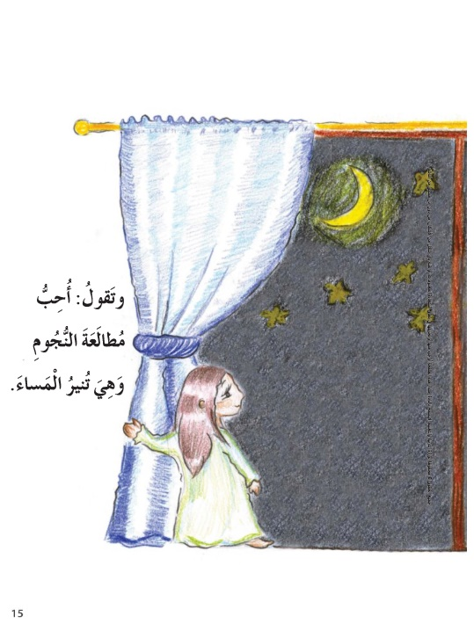
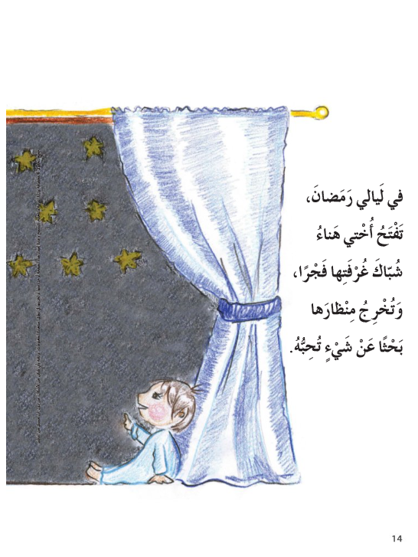
سلّم تقييم القراءة
القراءة المعبرة | وضوح الصّوت | السرعة والطلاقة | صحَّة القراءة
1 | 1 | 1 | 2

Slide 15
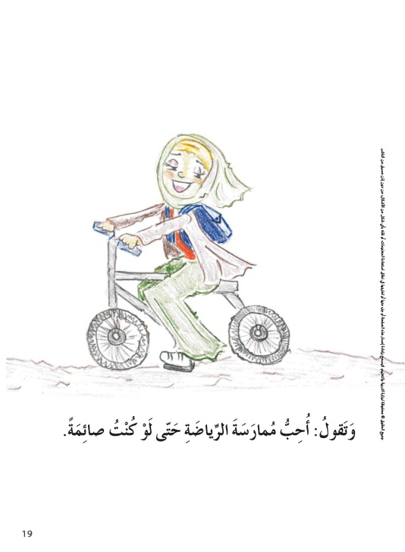
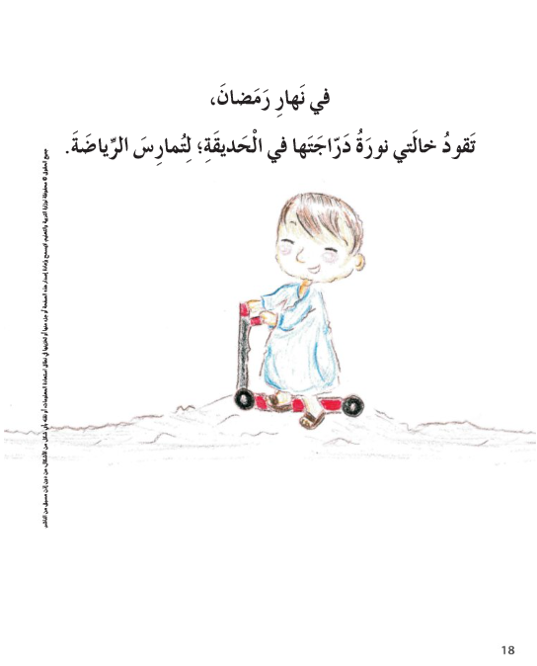
سلّم تقييم القراءة
القراءة المعبرة | وضوح الصّوت | السرعة والطلاقة | صحَّة القراءة
1 | 1 | 1 | 2

Slide 16
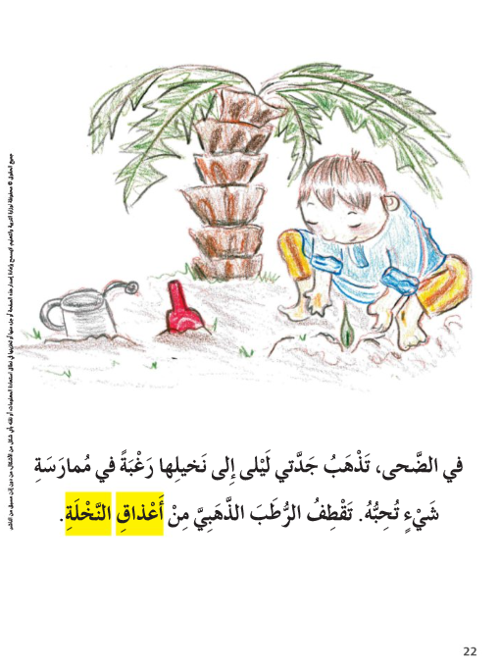
سلّم تقييم القراءة
القراءة المعبرة | وضوح الصّوت | السرعة والطلاقة | صحَّة القراءة
1 | 1 | 1 | 2

Slide 17
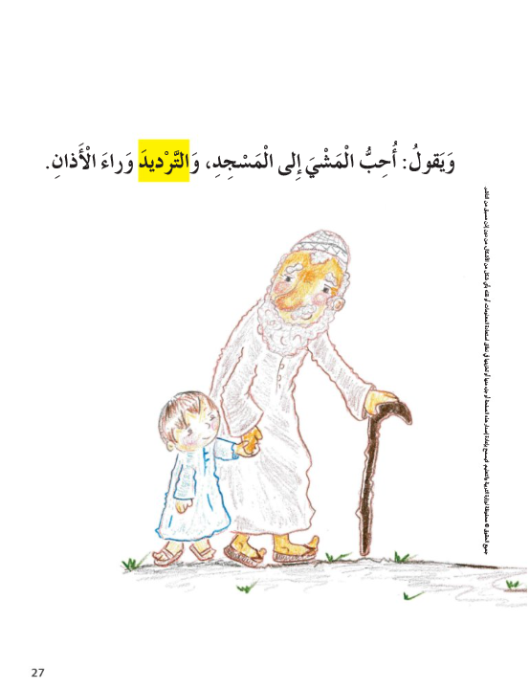
سلّم تقييم القراءة
القراءة المعبرة | وضوح الصّوت | السرعة والطلاقة | صحَّة القراءة
1 | 1 | 1 | 2

Slide 18
التنوين

Slide 20
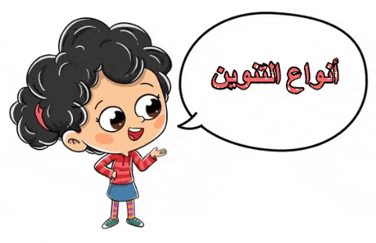
بالكسر
بالفتح
بالضم

Slide 21
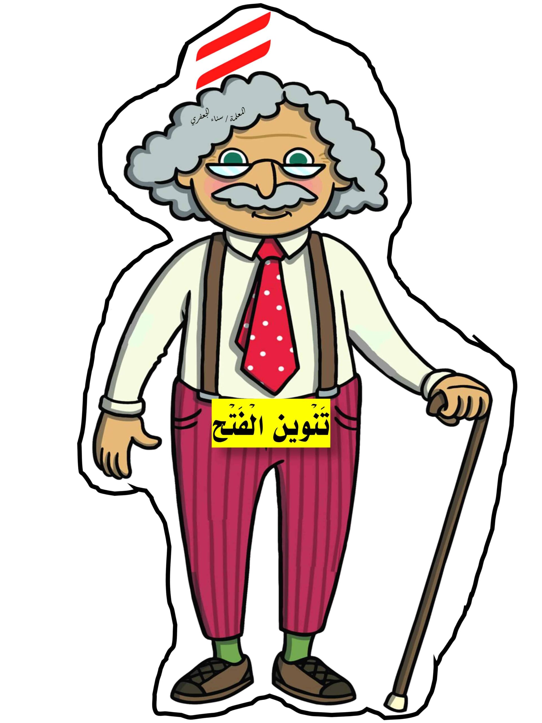
تنوين الفتح

Slide 22
كُرْسِيّـا
تنوين الفتح
مُحَمَّدا
مَطارا

Slide 23
هيا نوَضَعَ تَنْوين بالْفَتْح عَلى الْكَلِمات التّالِية ثُمَّ نقرأها ونكتبها في الدفتر
عَصير
كَعْك
عَلَم
عَصيرا
كَعْكـا
عَلَمـا

Slide 24
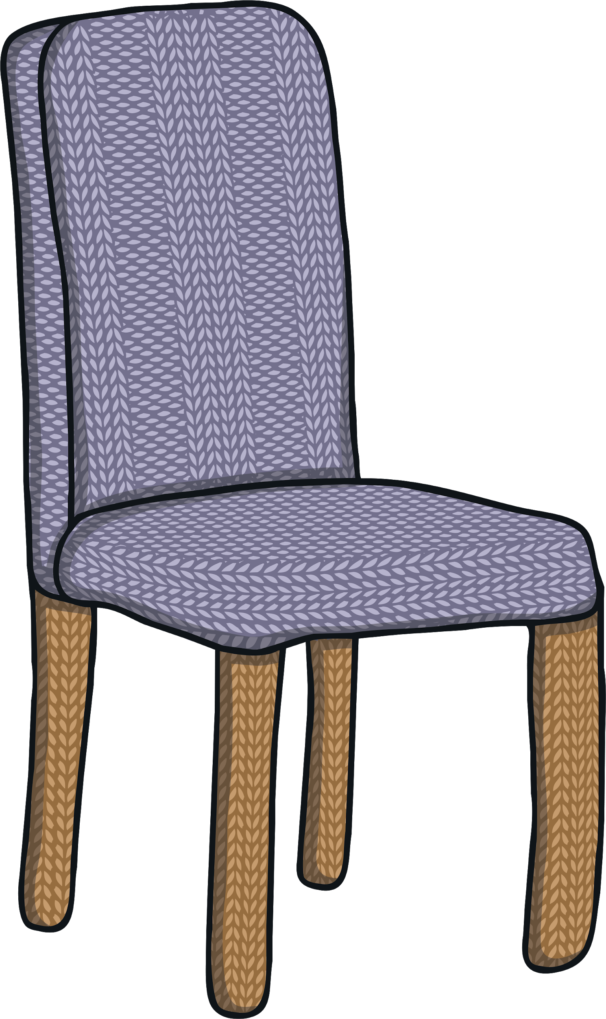
* تَنْوين الْفَتْح
هُناك ثَلاثَة حُروف قَوِيَّة بين حُروف الْلُغة الْعَرَبِيَّة، أَسْتَطيعُ أَنْ أَجْلِس عَلَيْها دون الْحاجَة إلى عَصا، فَهَل تَعْرُفون ما هي هذه الْحروف الثَّلاثَة؟
ء
ة
أ
الْهمزة على الألف
الْهمزة على السَّطر
التّاء الْمربوطة

Slide 25
قِصَّـةً
تنوين الفتح
سَماءً
مَلْجَـأً

Slide 26
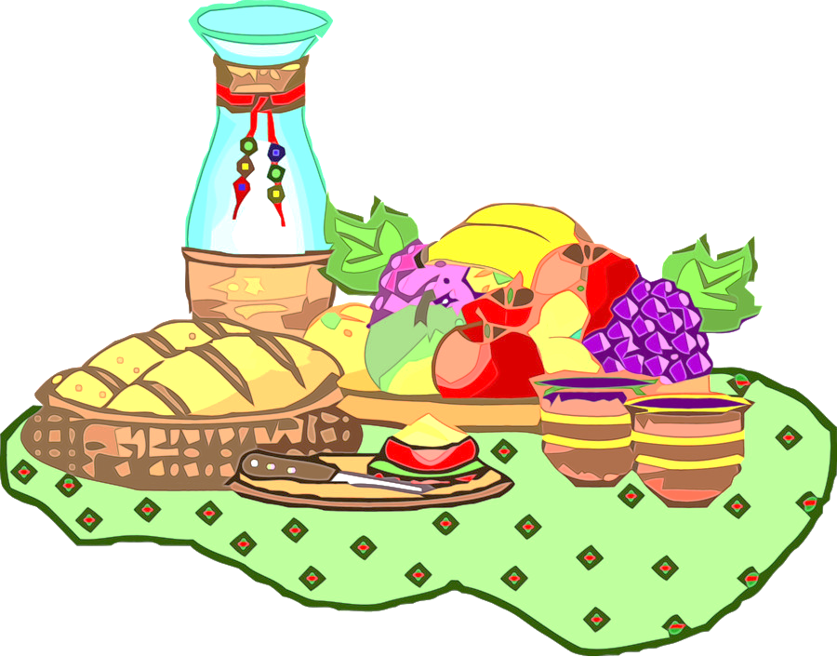
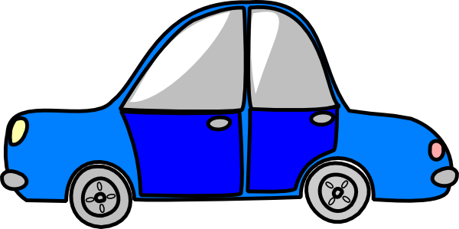
هيا نوَضَعَ تَنْوين بالْفَتْح عَلى الْكَلِمات التّالِية ثُمَّ نقرأها ونكتبها في الدفتر
خَطَأ
غِذاء
سَيّارَة
خَطَأ
غِذاء
سَيّارَة

Slide 27
كُرْسِيّ
تنوين الضم
مُحَمَّد
مَطار

Slide 28
هيا نوَضَعَ تَنْوين بالضم عَلى الْكَلِمات التّالِية ثُمَّ نقرأها ونكتبها في الدفتر
عَصير
كَعْك
عَلَم
تنوين الضم
عَصير
كَعْك
عَلَم

Slide 29
كُرْسِيّ
تنوين الكسر
مُحَمَّد
مَطار

Slide 30
هيا نوَضَعَ تَنْوين بالكسر عَلى الْكَلِمات التّالِية ثُمَّ نقرأها ونكتبها في الدفتر
تنوين الكسر
عَصير
كَعْك
عَلَم
عَصير
كَعْك
عَلَم

Slide 31
باب ٌ
تنوين الضم
بابًا
تنوين الفتح
بابٍ
تنوين الكسر

Slide 32
وَرْدَة ٌ
تنوين الضم
وَرْدَة ً
تنوين الفتح
وَرْدَة ٍ
تنوين الكسر

Slide 33
نشاط إثرائي

Slide 34
استمع إلى القطعة الآتية :-
الشَّمْسُ كُرَة ٌ مُسْتَديرَة ٌ، لَوْنها ذَهَبيٌّ ، تُشْرِقُ عَليْنا كُلَّ صَباح ٍ ، فَتُرْسِلُ أَشْعَة ً ذَهَبية ً ، فَتَمْلأُ الْكَونَ نورًا ونشاطـًا .
– عين الكلمات المنونة تنوين فتح ثم اقرأها وحللها شفويا ثم تحريريا .
الكلمة المنونة | التحليل

Slide 35
بطاقة الخروج

Slide 36
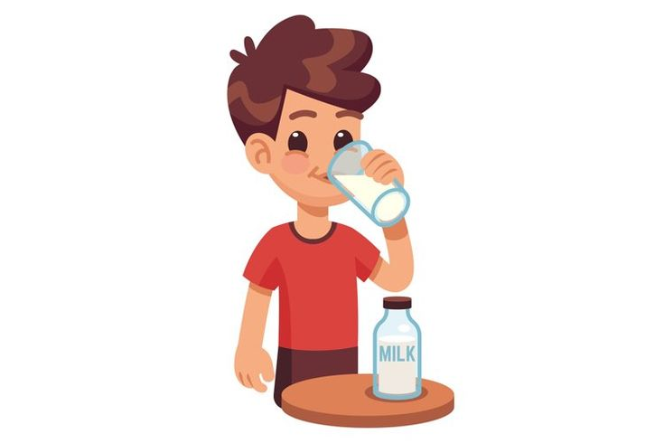
عَبّر عن الصور التالية بجملة مفيدة وبكلمات منونة

